Slide 1

By กลุ่ม Datasaisai

Slide 2



กาแฟเพื่อสุขภาพ Saicoff
1
Notes:
โดยกลุ่มลูกค้าของเราจะเน้นไปที่ผู้สูงอายุ

Slide 3




กลุ่มลูกค้าไหนบ้างที่ซื้อสินค้าใน Amazon ?
กราฟแสดงราคารวมที่ซื้อและบ้านที่มีคนอายุมากที่สุด
พบว่าลูกค้าส่วนใหญ่เป็นกลุ่มที่มีระดับ
ฐานะทางบ้านปานกลาง
และอยู่อาศัยกับผู้สูงอายุที่มีอายุ 65 ปีขึ้นไป
2

Slide 4





ในปี 2020 คนจะนิยมซื้ออะไรกันบ้าง ?
Covid-19 ใน USA
คนสนใจด้านสุขภาพมากขึ้น
โดยเฉพาะผู้สูงอายุที่เป็นผู้เสี่ยงติดโรคที่สุด
3

Slide 5
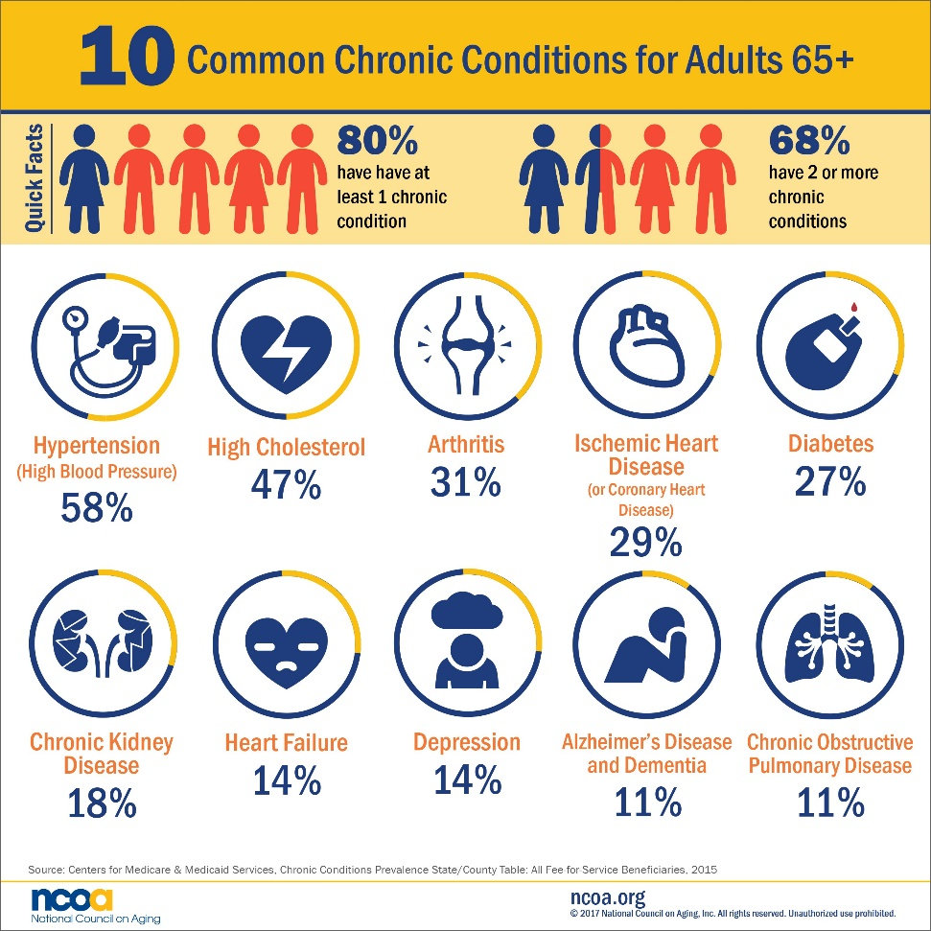
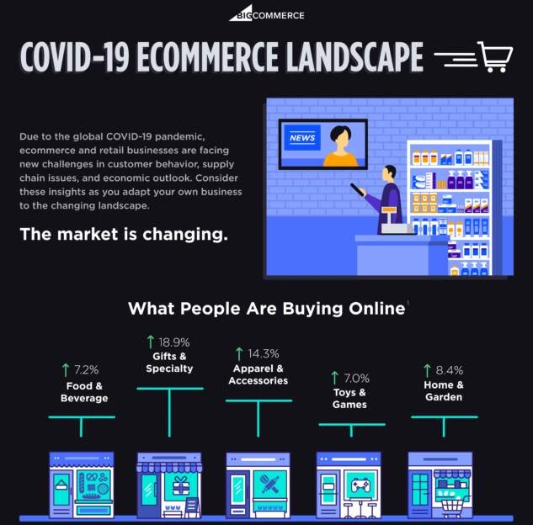
เราควรขายอะไรที่เน้นด้านสุขภาพ ?
1) คนอเมริกาส่วนใหญ่มีปัญหาสุขภาพอะไร ?
2) ในช่วง Covid-19 คนมีแนวโน้มซื้อสินค้าประเภทใด ?
https://www.ncoa.org/blog/10-common-chronic-diseases-prevention-tips/
มีผู้ป่วยกลุ่มโรค NCDs จำนวนมาก
https://www.bigcommerce.com/blog/covid-19-ecommerce/
4

Slide 6
ทำให้เราสนใจทำสินค้าอาหารเพื่อสุขภาพ
5
Notes:
กลุ่มเป้าหมายของเรานั้นคือผู้สูงอายุอายุตั้งแต่ 60 ปีขึ้นไปกลุ่มของเรานั้นได้ศึกษาว่าพฤติกรรมของผู้สูงอายุนั้นต้องการอะไรมากที่สุดผลที่ทราบคือผู้สูงอายุต้องการดูแลสุขภาพมากทำให้เราสนใจที่จะศึกษาด้านสุขภาพที่นี้เราได้ศึกษาข้อมูลเพิ่มเติมอีกว่าสินค้าสุขภาพนี้มีประกอบไปด้วยอะไรบ้างทำให้เราทราบว่าสินค้าที่มีต้นทุนในการทำน้อยที่สุดคืออาหารและเครื่องดื่ม

Slide 7

สินค้าไหนขายดีสุดในกลุ่ม FOOD&BEVERAGE ?
พบว่าเครื่องดื่มเป็นสินค้าที่ขายดีที่สุด
6

Slide 8
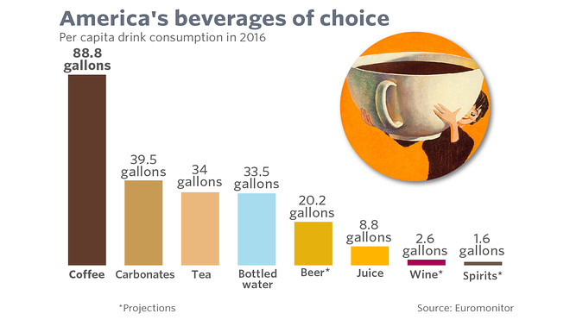

คนนิยมเครื่องดื่มชนิดใดที่สุดในกลุ่ม BEVERAGES ?
https://www.marketwatch.com/story/international-coffee-day-americans-drink-more-coffee-than-soda-tea-and-juice-combined-2017-09-29
กาแฟเป็นเครื่องดื่มที่คนนิยมที่สุด
7
Notes:
มาจากการสร้างกลุ่มชนิดของเครื่องดื่มขึ้นมาเองก่อน และกดfilterจากชื่อสินค้า เพื่อดูปริมาณและราคารวมที่ซื้อของกลุ่มนั้น ๆ

Slide 9

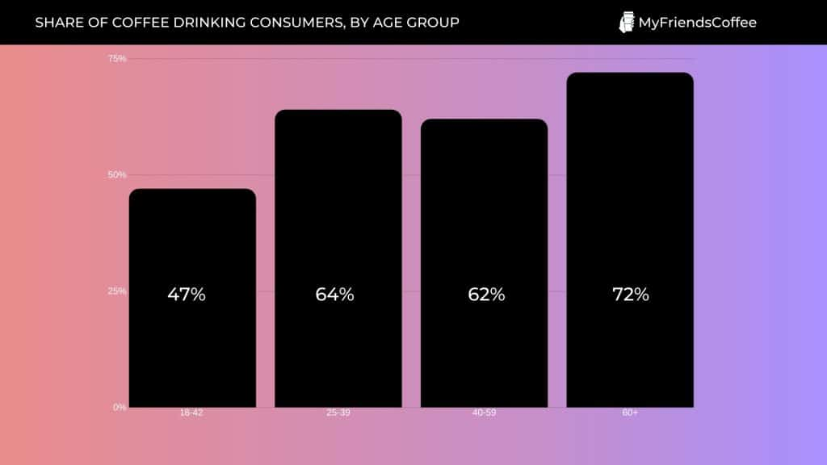
ผู้สูงอายุนิยมซื้อกาแฟเยอะไหม ?
กราฟแสดงปริมาณและราคารวมของการซื้อกาแฟในบ้านที่มีช่วงอายุต่าง ๆ
กราฟแสดงช่วงอายุต่าง ๆ ที่นิยมดื่มกาแฟ
15-24
25-39
40-64
65+
https://myfriendscoffee.com/usa-coffee-statistics/
8

Slide 10
ขายกาแฟเพื่อสุขภาพ
9
Notes:
โดยกลุ่มลูกค้าของเราจะเน้นไปที่ผู้สูงอายุ

Slide 11
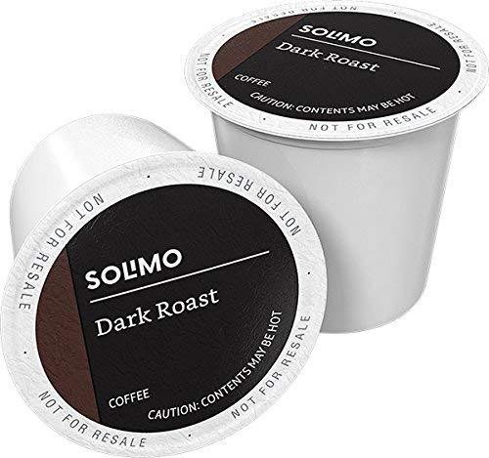
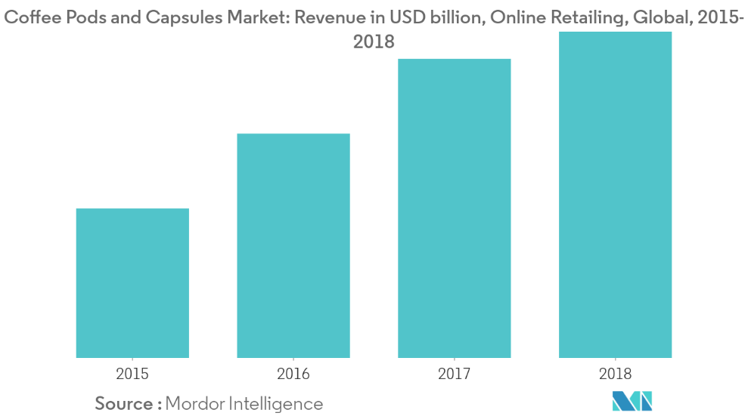
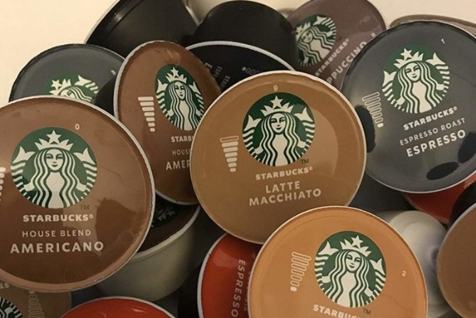
แล้วควรสร้างกลยุทธ์อะไรในการขาย?
รูปแบบสินค้าควรเป็นแบบไหน?
https://www.mordorintelligence.com/industry-reports/coffee-pods-and-capsules-market
10
Notes:
กราฟบ่งบอกถึงรายได้การขายกาแฟแบบแคปซูลเพิ่มขึ้นในแต่ละปี จากกราฟจะเห็นแนวโน้ม คนเริ่มซื้อกาแฟในรูปแบบกาแฟแคปซูล นอกจากนั้นกาแฟแคปซูลยังสะดวก เหมาะสำหรับผู้สูงวัย

Slide 12
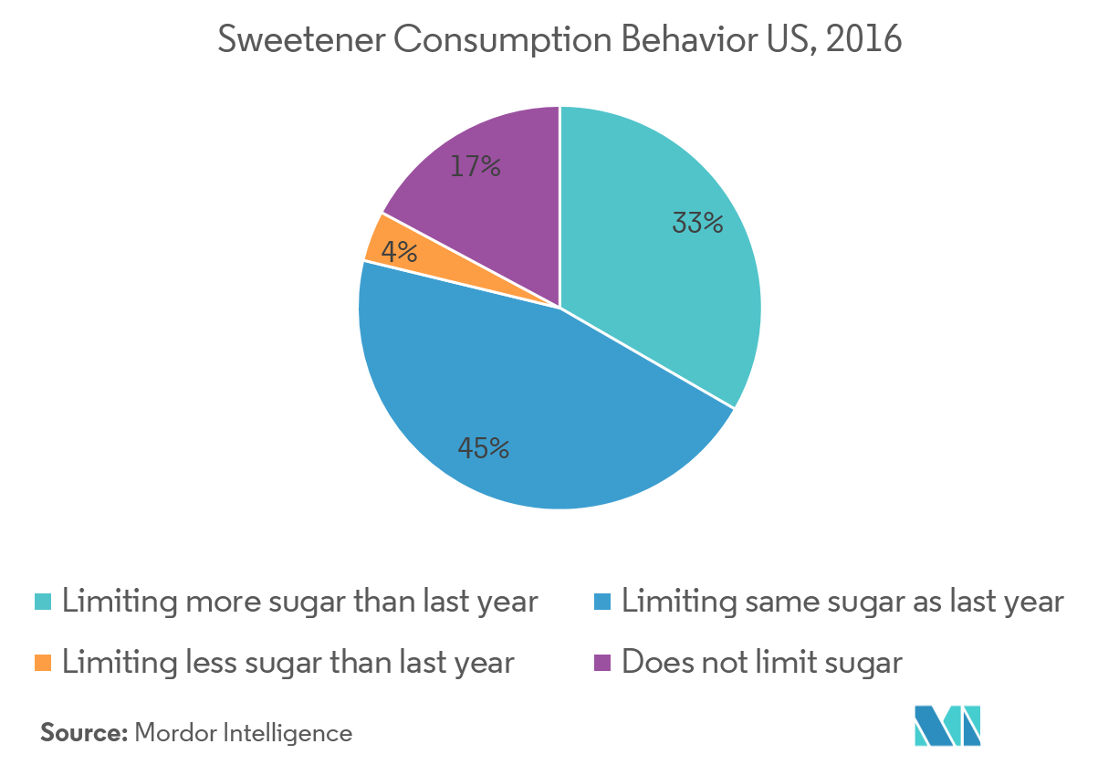
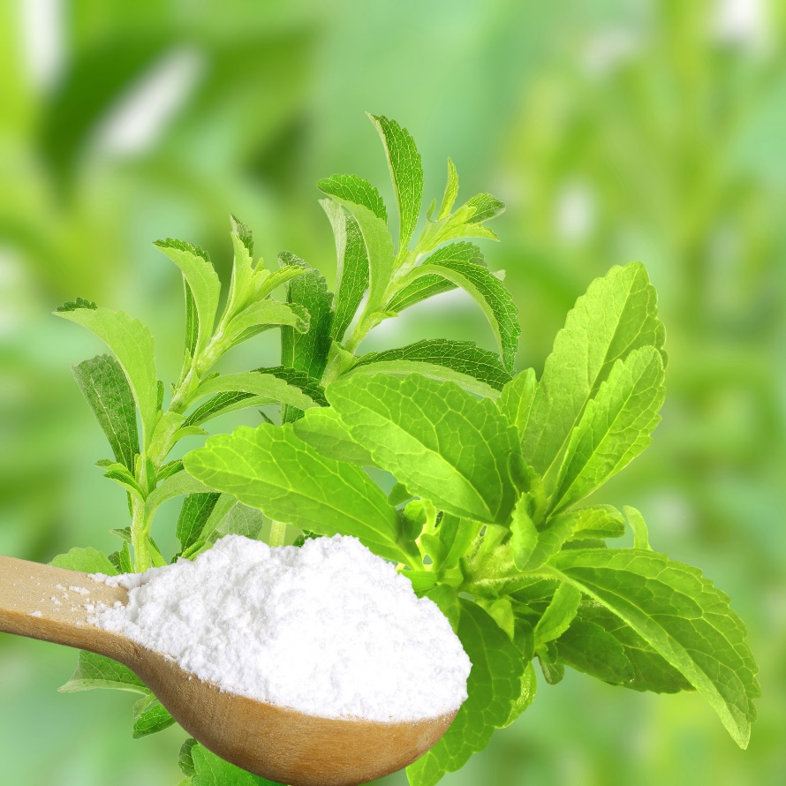
การสร้างกลยุทธ์ในการขาย
https://www.mordorintelligence.com/industry-reports/north-america-stevia-market
11
Notes:
แผนภูมินี้บ่งบอกว่ามีประชากรกี่เปอร์เซ็นเริ่มลดน้ำตาลจากปีก่อนๆ

Slide 13
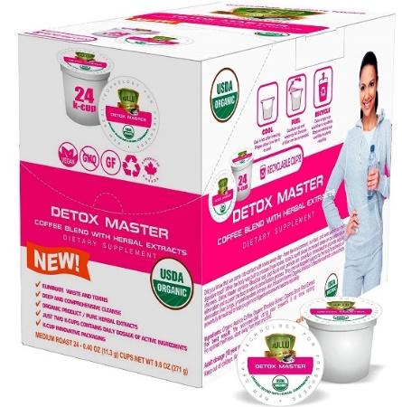
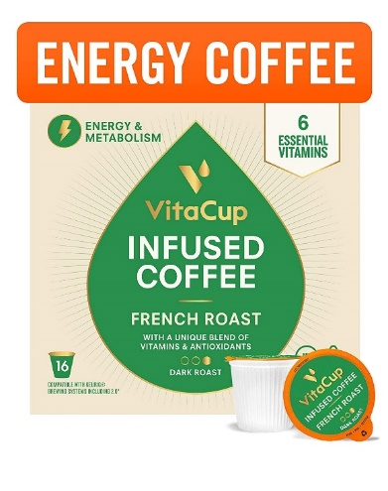
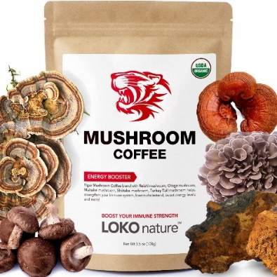
การสร้างกลยุทธ์ในการขาย
ตรวจสอบคู่แข่งในAmazon
positioning graph
Nutrients
7.5 $
high
สินค้าของเรา
Sollo
$20.80
Mushroom Coffee
SOLLO
VitaCup
VitaCup
medium
$19.98
$7.99
Low
Price
medium
high
Mushroom Coffee
12

Slide 14
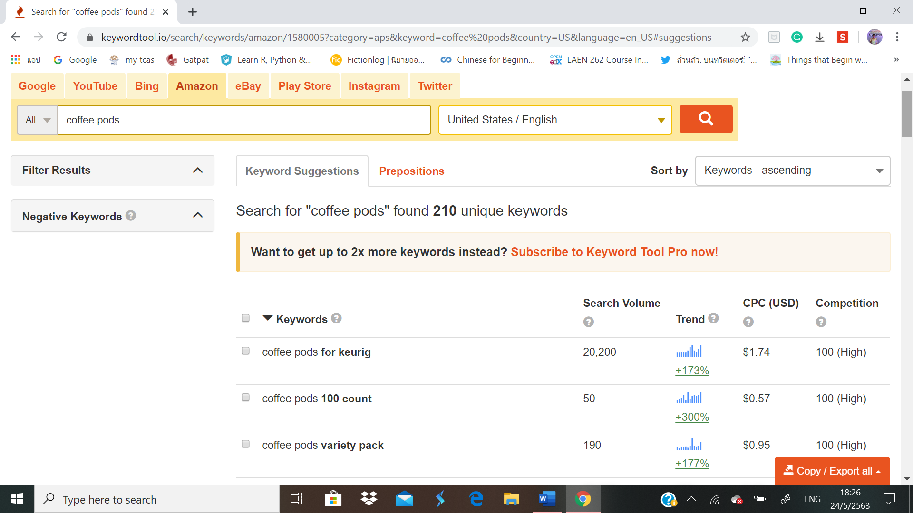
การสร้างกลยุทธ์ในการขาย
การสร้างkeywordsให้ลูกค้าที่สนใจสินค้าเราตามหาได้ง่าย
จะเห็นว่าผู้ที่ซื้อกาแฟcoffee pods จะมีการค้นหาเกี่ยวกับ Keuring ด้วย
ใส่ Keuring และใส่สารอาหารต่างๆลงไปในชื่อ
เพื่อคนที่มีการค้นหาสินค้าที่มีส่วนประกอบดังกล่าวจะได้ไปแสดงในหน้าค้นหา
https://keywordtool.io/search/keywords/amazon/1580005?category=aps&keyword=coffee%20pods&country=US&language=en_US#suggestions
13

Slide 15
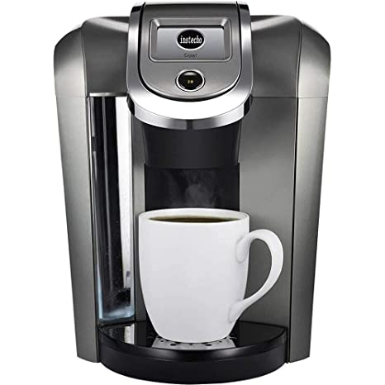
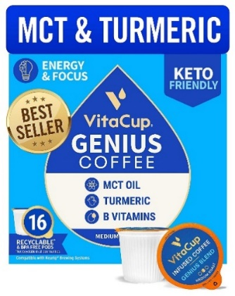
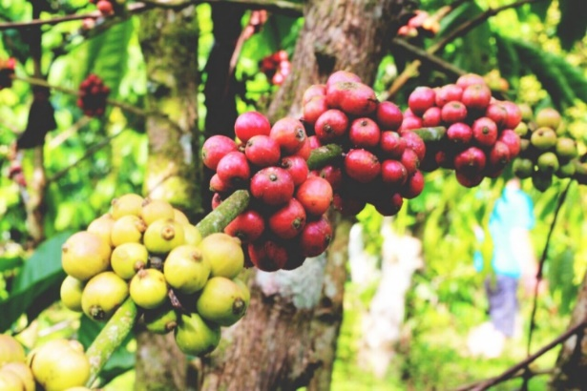

การสร้างกลยุทธ์ในการขาย
Saicoff
และเราก็ได้
Saicoff The healthy Coffee Pods, Stevia sweetener, Organic,| Vitamins B1, B5, B6, B9, B12, D3 | single-serve cups, compatible with Keurig,(24 Count)
Includes 10 single serve instant coffee pods for K-Cup Keurig 2.0 brewers
Harvested in the village of Doi Chang, high in the hills near Chiang Rai, Thailand located 1,200 metres above sea level
The beans are medium roasted in small batches under the strictest conditions, which minimize the formation of toxins from the roasting process.
Use stevia substitute for sugar
Low caffeine
Packaged in BPA Free Packaging
Free of unhealthy levels of coffee mold toxins
14
Notes:
วิตามิน บี1 เสริมสร้างกล้ามเนื้อ เส้นประสาท และหัวใจที่แข็งแรง บี1 นั้นช่วยส่งเสริมการสร้างเซลล์ใหม่
วิตามิน บี5 ทำหน้าที่ในการย่อยสลายไขมันและคาร์โบไฮเดรต เปลี่ยนให้เป็นพลังงาน ทั้งยังจำเป็นต่อการผลิตฮอร์โมน คุณจำเป็นต้องใช้วิตามิน บี5 และ บี12 ในการเจริญเติบโตและมีพัฒนาการที่เหมาะสม
วิตามิน บี6 ดีต่อระบบภูมิคุ้มกัน และจำเป็นต่อกระบวนการผลิตฮอร์โมนและย่อยสลายโปรตีน
วิตามิน บี9 ช่วยให้เซลล์สร้างและบำรุงดีเอ็นเอ และยังช่วยเสริมสร้างการผลิตเซลล์เม็ดเลือดแดง
วิตามิน บี6 บี9 และ บี12 ช่วยส่งเสริมการควบคุมระดับของกรดอะมิโนโฮโมซีสเทอีน (amino acid homocysteine) ซึ่งหากระดับนี้สูงเกินไป คุณอาจเสี่ยงที่จะเป็นโรคหัวใจได้

Slide 16
การสร้างกลยุทธ์ในการขาย
จะพบว่าควรจัดโปรโมชั่นส่วนลดช่วงเดือน
พฤศจิกายน ธันวาคม และ มกราคม
31 ต.ค. - Halloween
22 พ.ย. - Thanksgiving
23 พ.ย. - Black Friday
26 พ.ย. - Cyber Monday
25 ธ.ค. - Christmas
31 ธ.ค. - New Year’s Eve
15

Slide 17

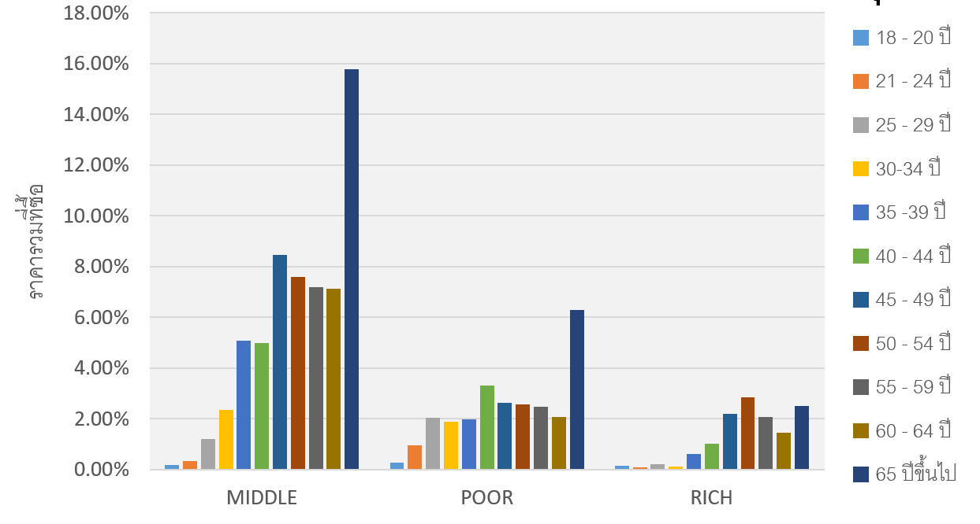

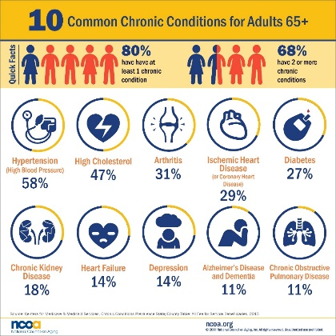
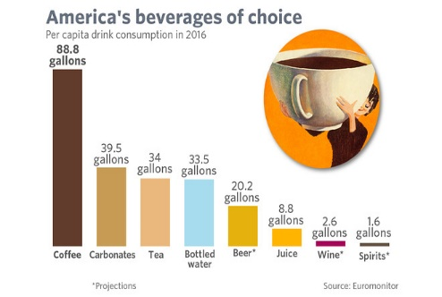
สรุป
กลุ่มลูกค้าคือกลุ่มที่มีผู้สูงอายุอาศัยดัวย และมีฐานะปานกลาง
เป็นกลุ่มลูกค้าที่พบมากที่สุดในเว็บไซต์Amazon
เพราะ
medium
เพราะ
สถานการณ์ปัจจุบันทำให้ผู้คนเริ่มสนใจเรื่องสุขภาพ,ปัญหาสุขภาพมาจากการบริโภค
ขายกาแฟเพื่อสุขภาพ
16

Slide 18



สรุป
เพราะ
คนอเมริกาเริ่มใช่Keuringมากขึ้นและสะดวกสำหรับผู้สูงอายุ
ขายเป็นรูปแบบแคปซูล
ใช้หญ้าหวาน
เพราะ
เทรนการลดปริมาณน้ำตาล
17

Slide 19
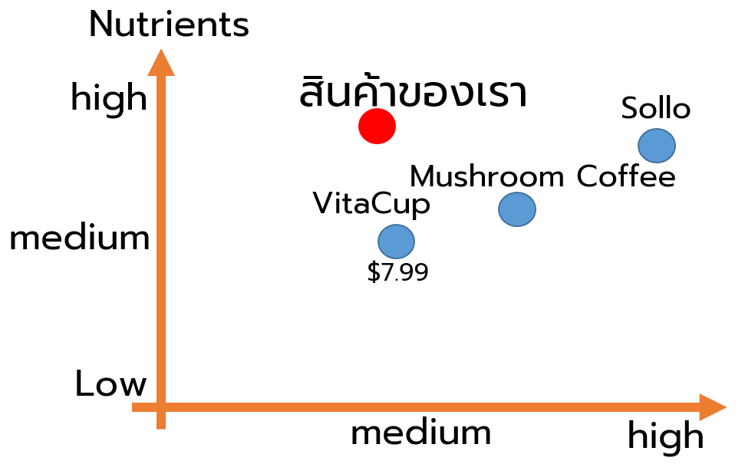
สรุป
เพราะ
ผู้ที่ซื้อกาแฟ coffee pods จะมีการค้นหาเกี่ยวกับ Keuring ด้วย
ใส่ Keuring ลงไปในชื่อ
มีสารอาหารสูงแต่ตั้งราคาที่ประมาณ 7.5 $
เพราะ
เปรียบจากข้อมูลคู่แข่ง
18

Slide 20


สรุป
จัดโปรโมชั่นส่วนลดช่วงเดือน พฤศจิกายน ธันวาคม มกราคม และ ปลายเดือน
เพราะ
ดูจากข้อมูลช่วงเวลาที่สินค้าขายดี
31 ต.ค. - Halloween
22 พ.ย. - Thanksgiving
23 พ.ย. - Black Friday
26 พ.ย. - Cyber Monday
25 ธ.ค. - Christmas
31 ธ.ค. - New Year’s Eve
19

Slide 21
THANK YOU!!
Q&A

Slide 22
ภาคผนวก

Slide 23
การสร้างกลยุทธ์ในการขาย
ควรตั้งลดราคาประมาณเท่าไหร่?
สำรวจการตั้งราคาของกาแฟต่างๆในAmazon
ราคา
ช่วงลดราคา
1. Lavazza Super Crema | 19.66 | 16.68
2. Death Wish Coffee Co. | 19.96 | 16.5
3. Coffee Bros. | 14.99 | 12.8
4. Koffee Kult | 26.99 | 21.59
5. Peet’s Coffee | 19.89 | 16.78
6. Kicking Horse Coffee | 11.89 | 9.77
7. Lavazza Caffe Espresso | 22 | 18.7
8. Starbucks Pike Place | 25.99 | 20.59
9. Bulletproof The Mentalist | 17.99 | 14.59
10. Mayorga Organics Cafe Cubano | 24.99 | 19.59
จะพบว่าราคาเฉลี่ยสินค้าอยู่ที่ 20.44 $
ช่วงลดราคาอยู่ที่ 17.36
โดยเราจะคิดกำไร
ช่วงขาย 50% จากราคาจริง
ช่วงลดราคา 20-10% จากราคาขาย
พยายามหาวิธีให้ต้นทุนต่ำลง
https://myfriendscoffee.com/best-coffee-on-amazon/
21

